Slide 1
Экскурсионно-туристический маршрут:
«По местам героев родного поселка»
Автор: Вахрина Н.Н., учитель начальных классов МАОУ Пролетарская СОШ

Slide 2
Схема маршрута:
1. Въезд в поселок Пролетарий (Начало маршрута)
2. Мемориал Славы в честь защитников родины, воинам фарфористам «Алеша»
3. Улица имени героя Советского Союза Алексея Арсентьевича Князева
4. Присвоение имени героя Советского союза Алексея Арсентьевича Князева МАОУ Пролетарская СОШ
5. Захоронение Мстинских партизан (Конец маршрута)

Slide 3
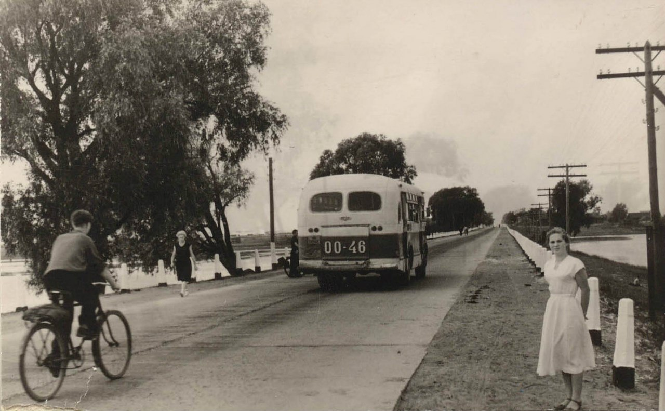
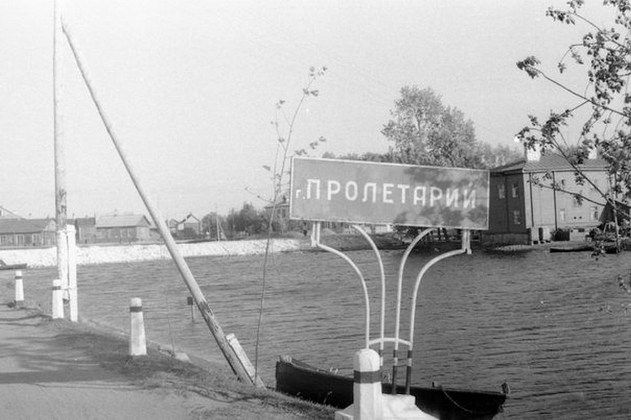
Поселок Пролетарий

Slide 4
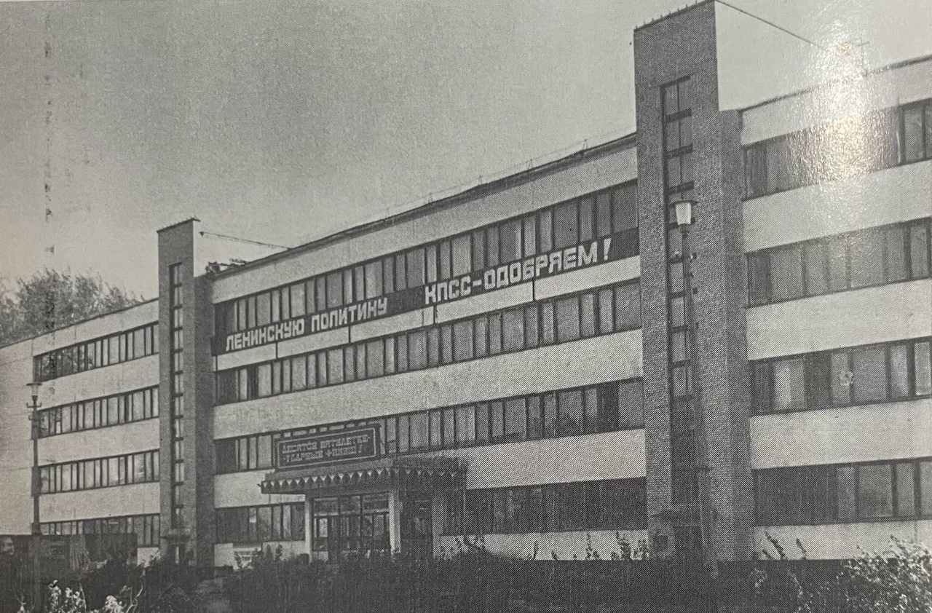
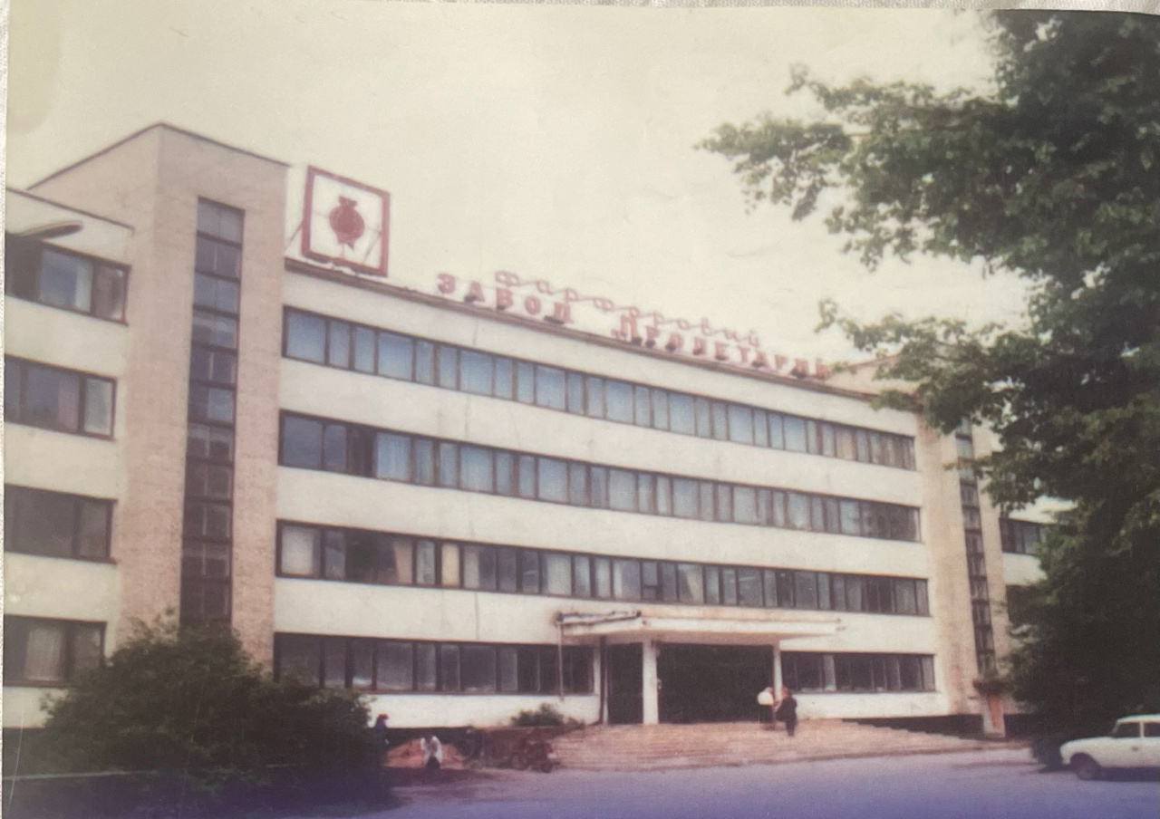
Фарфоровый завод «Пролетарий»
Главный корпус завода 1980 год

Slide 5
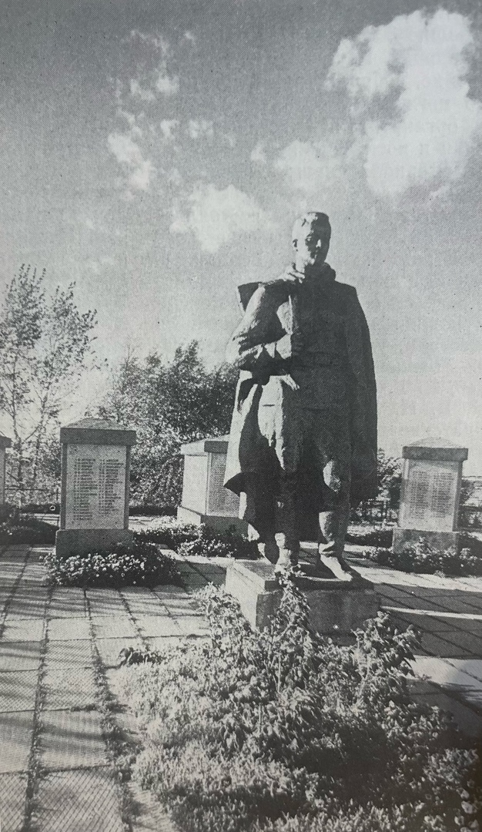
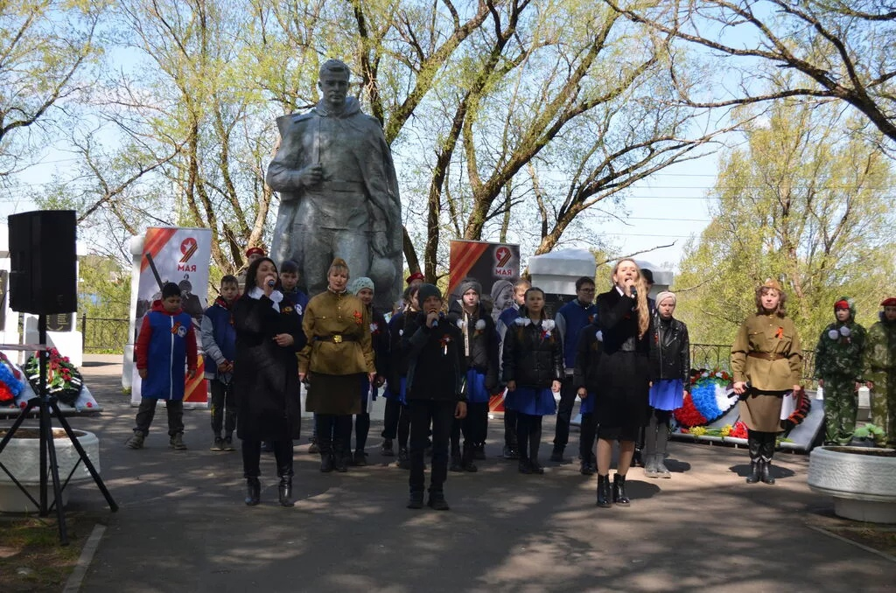
Памятник воинам фарфористам «Алеша»

Slide 6

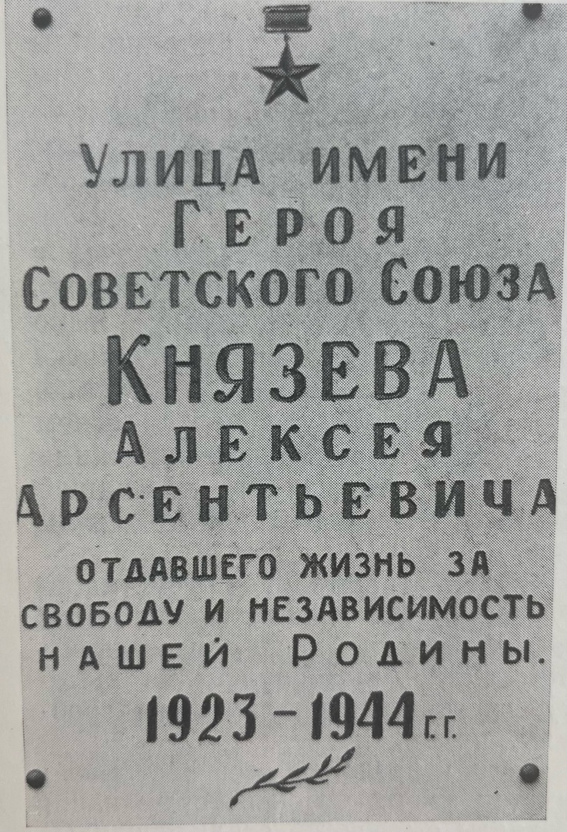
Князев Алексей Арсентьевич

Slide 7
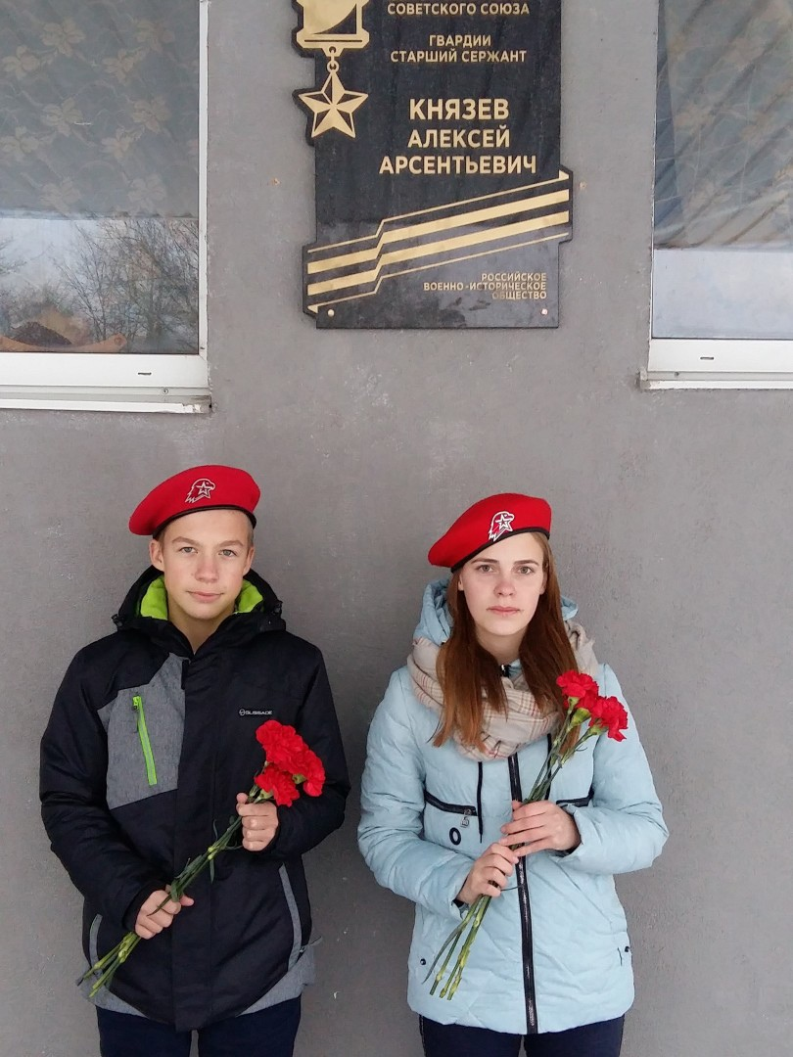
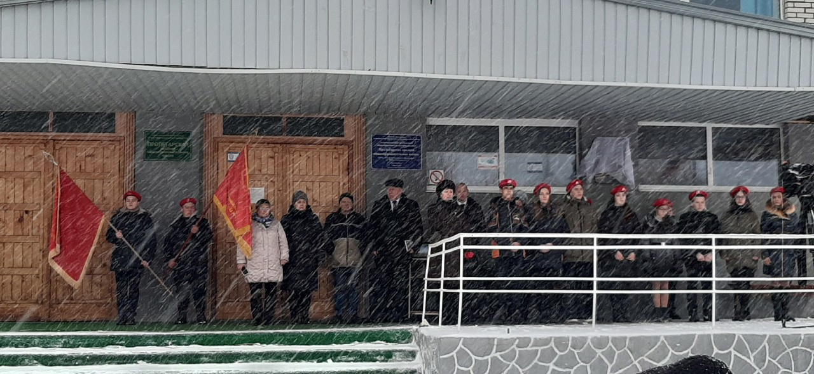
МАОУ Пролетарская СОШ

Slide 8
Память жива
4 декабря 2019 года МАОУ «Пролетарская СОШ» в посёлке Пролетарий присвоили имя Героя Советского Союза Алексея Арсентьевича Князева
Алексей Арсеньевич Князев — бывший выпускник этой школы, до призыва в армию работал в пожарной охране посёлка. В сентябре 1941 года восемнадцатилетний Князев отправился на фронт. Там, ценой своей жизни, спас товарищей: был пулемётчиком и обеспечил им огневую поддержку. Старший сержант Алексей Князев посмертно был удостоен высокого звания Героя Советского Союза.

Slide 9
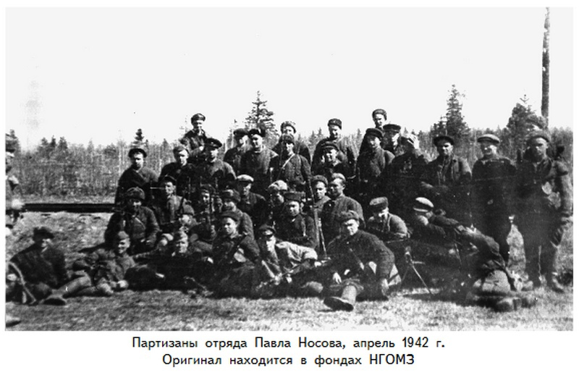

Мстинский партизанский отряд

Slide 10
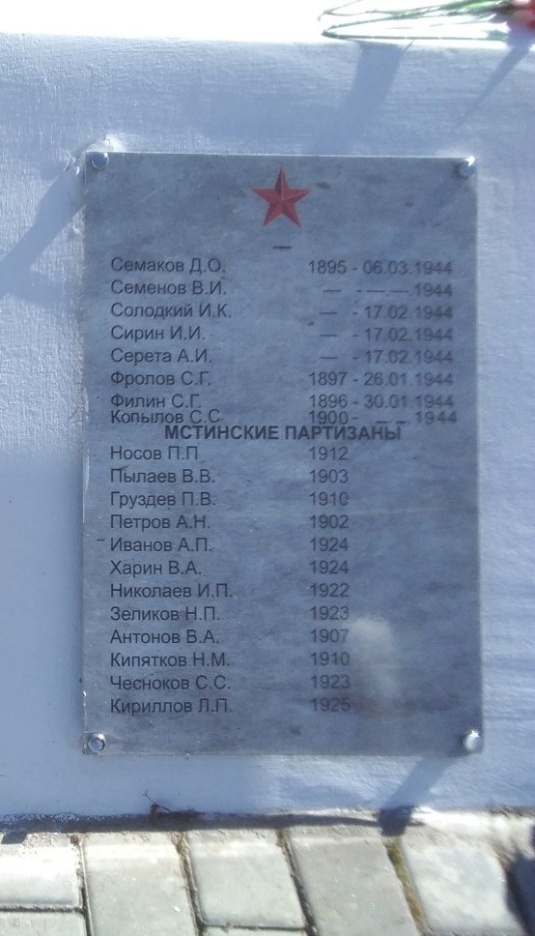
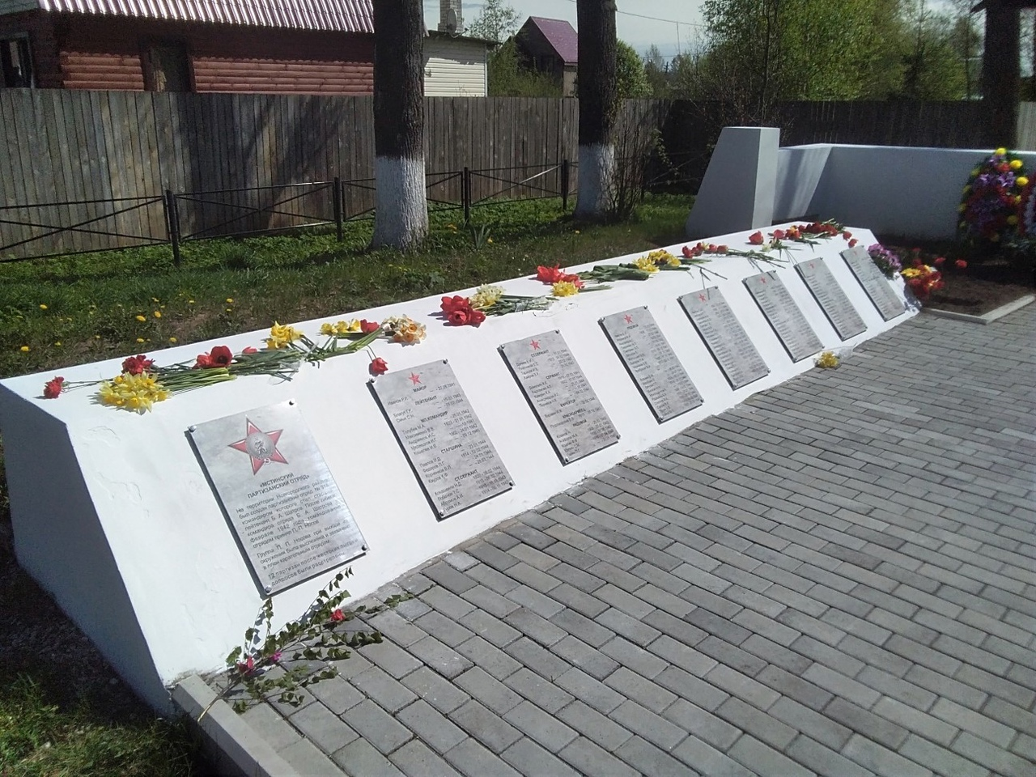
Захоронение Мстинских партизан

Slide 11
Спасибо за внимание!

